Slide 1
第一章 插值
1.7分段插值
1.8样条函数

Slide 2
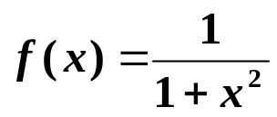
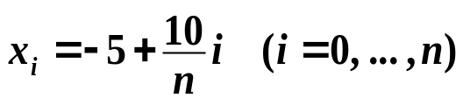
分段低次插值
例：在[−5, 5]上考察 的L_{n}(x)。取
2.5
×
P_{n}(x) → f (x)
2
1.5
n 越大，
端点附近抖动
越大，称为
Runge 现象
1
0.5
0
-
0.5
-
5
-
4
-
3
-
2
-
1
0
1
2
3
4
5

Slide 3


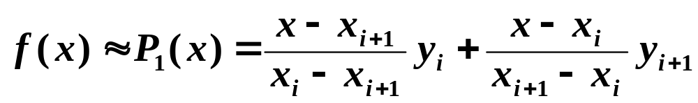




分段线性插值
在每个区间 上，用1阶多项式 (直线) 逼近 f (x):
记 ，易证：当 时，
一致
y
y= f(x)
失去了原函数的光滑性。
y=p(x)
o
x

Slide 4
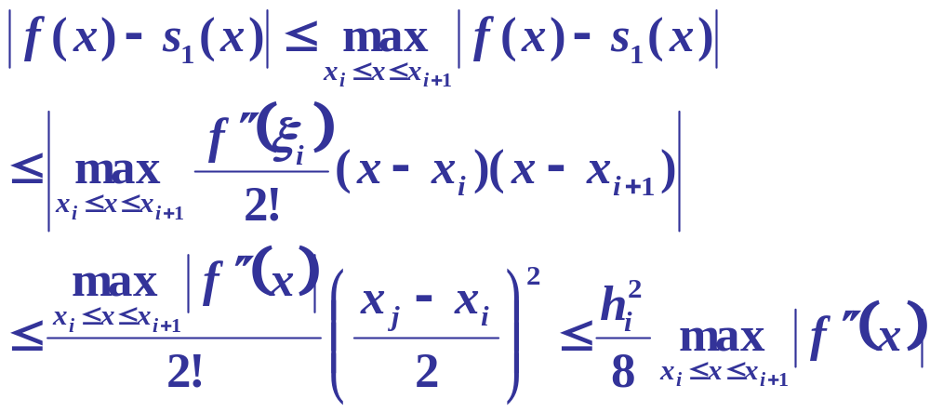
分段线性插值的余项

Slide 5





分段Hermite插值
分段线性插值函数 的导数是间断的，若在节点
上除已知函数值 外还给出导数值
，这样就可构造一个导数连续的
分段插值函数 ，它满足条件：

Slide 6


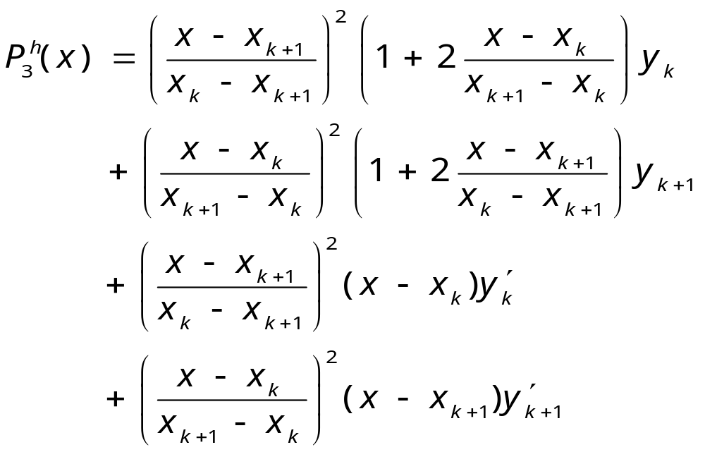
分段Hermite插值
由两点三次hermite插值多项式。可知， 在区间 上表达式为

Slide 7
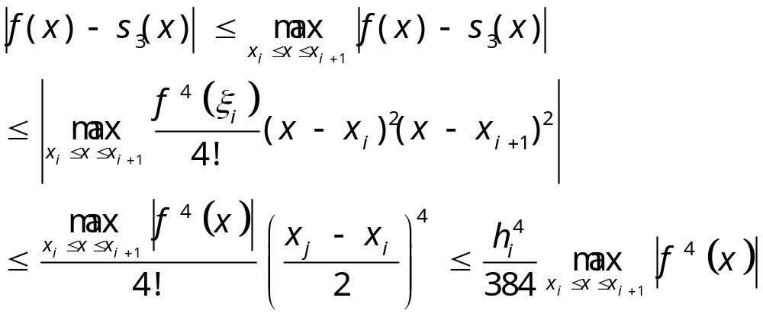
分段Hermite插值的余项

Slide 8
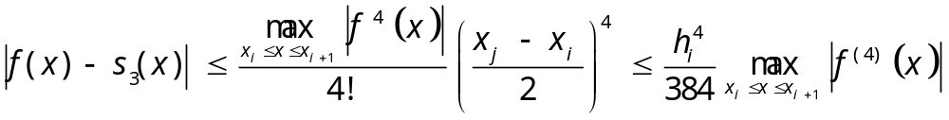
分段Hermite插值
给定
导数一般不易得到。
余项

Slide 9

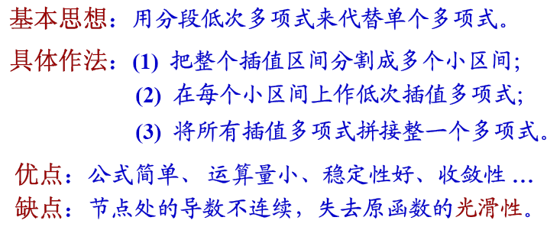

Slide 10
样条函数插值问题的提出
如果采用分段多项式插值, 则由于插值基函数只是局部活跃(它们的支集是局部紧致的), 结点上的误差可以被控制在小的范围内, 因而也带来了内在的高度稳定性. 这是分段插值的一大优势!
许多实际问题希望插值函数具有较高阶的整体光滑性. 此时, 高次Hermite插值或分段高次Hermite插值可以利用(注意:分段高次Lagrange插值和Newton插值等是做不到的,在插值结点上它们只能保证插值函数连续).

Slide 11
样条函数插值问题的提出
但高次Hermite插值在许多场合中看不中用!
提高Hermite插值多项式的次数就要增加约束条件
——给出插值结点处被插函数及其直到足够高阶
导数之值.
作为约束条件的所有数据都是通过观测得到的,而
观测总难免有误差.
于是 高次插值不仅增添了数据准备和计算的困
难,也将导致更大的误差.

Slide 12
样条函数插值问题的提出
还有许多应用不仅要求插值函数具有足够高阶的整体光滑性, 还要求在某些结点处转折灵活. 例如若干点处加载集中力的杆、梁或板弯曲. 这就导致本节要讨论的样条函数(Spline)插值.
数学里的样条( Spline )一词来源于它的直观几何 背景：绘图员或板金工人常用弹性木条或金属条加压铁(构成样条!)来绘制或者放样成光顺曲线或者曲面.但它之所以成为数值分析的标志性成果之一并且在数学物理的广泛领域获得非常成功的应用。

Slide 13
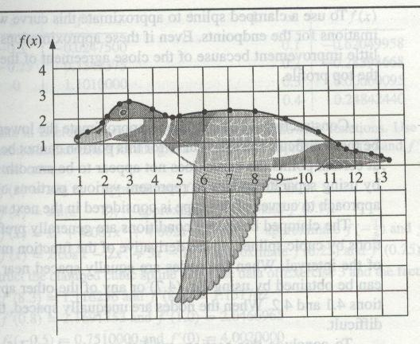
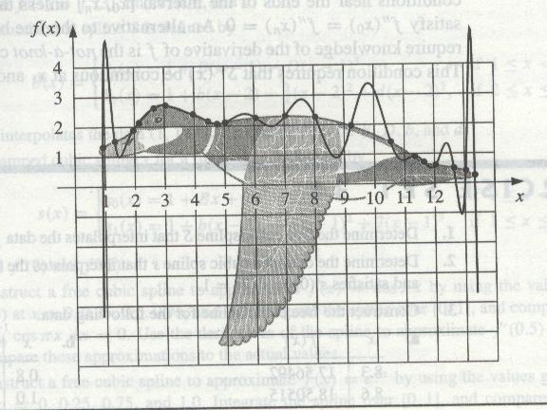
相同数据3次样条插值与Lagrangr插值效果比较
Cubic Spline Interpolation Lagrangr Interpolation

Slide 14
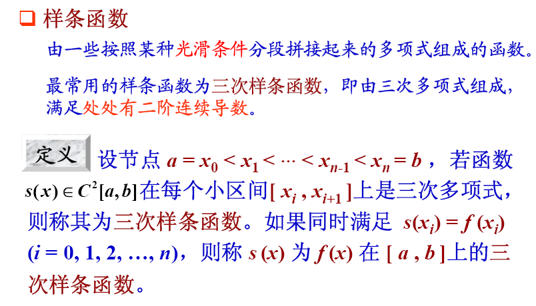
样条函数插值

Slide 15

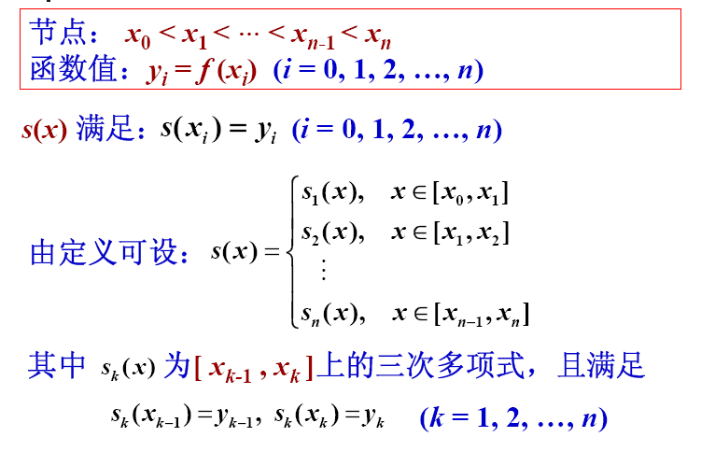

Slide 16

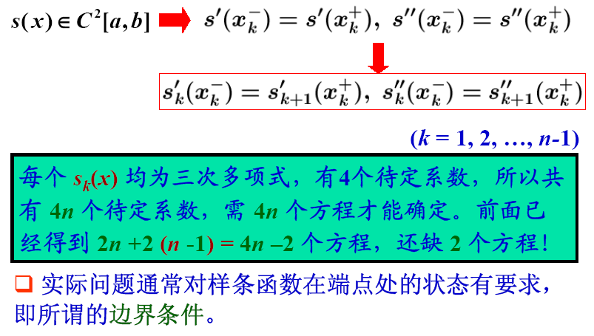

Slide 17

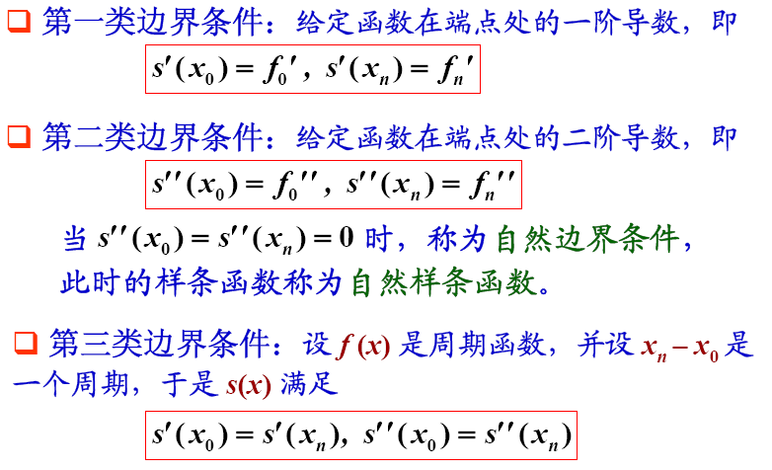

Slide 18

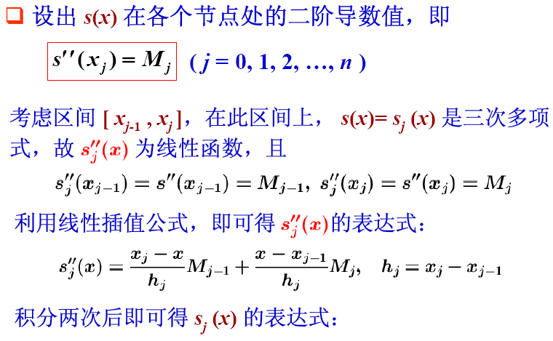

Slide 19

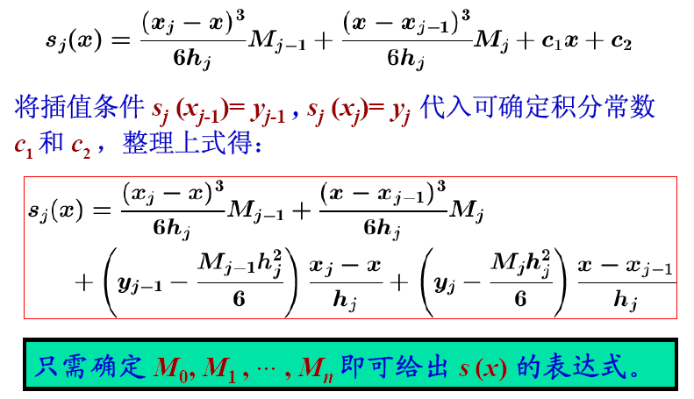

Slide 20

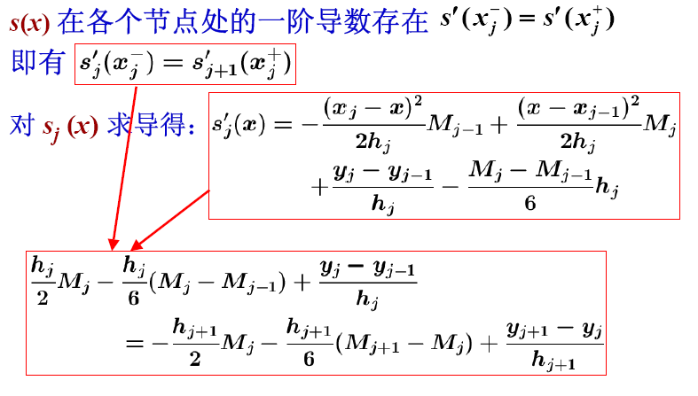

Slide 21

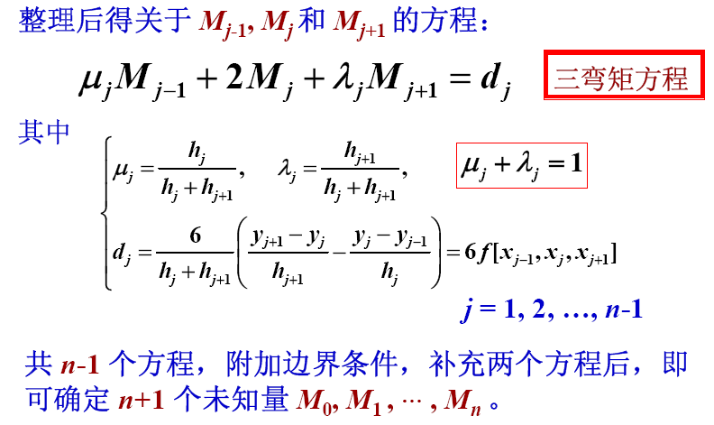

Slide 22

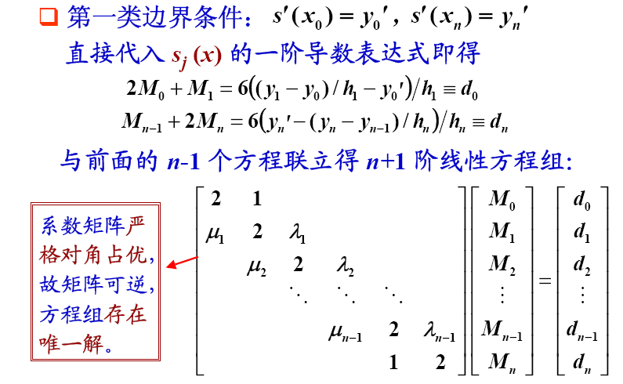

Slide 23

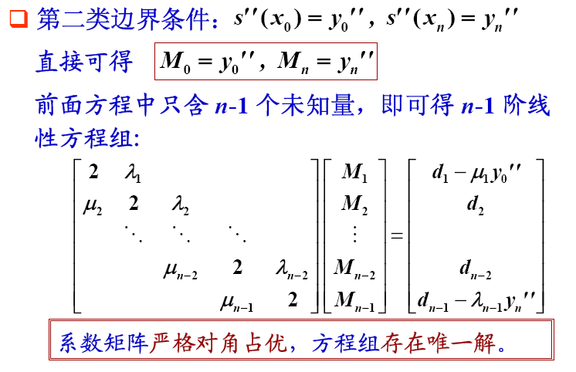

Slide 24

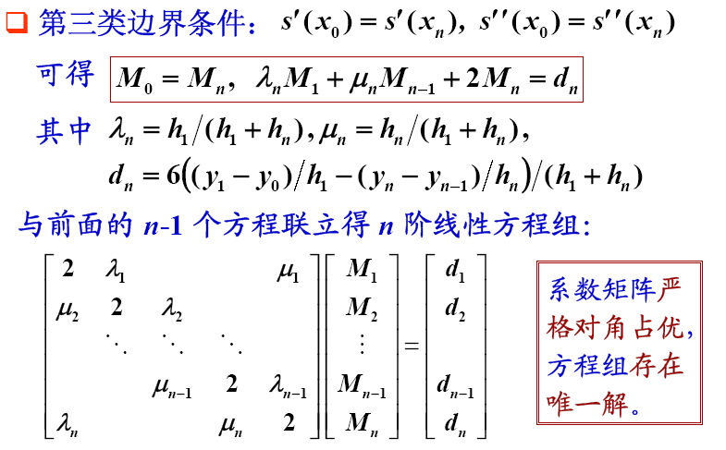

Slide 25

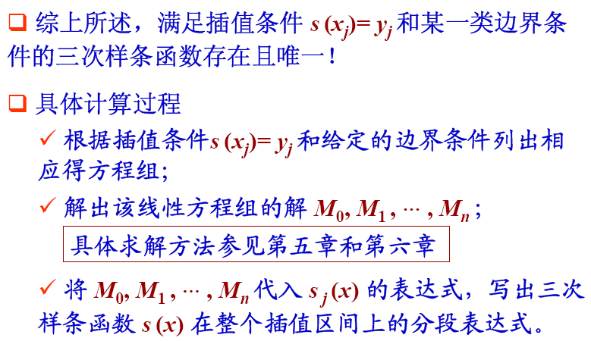

Slide 26
曲线拟合的最小二乘法
高云

Slide 27

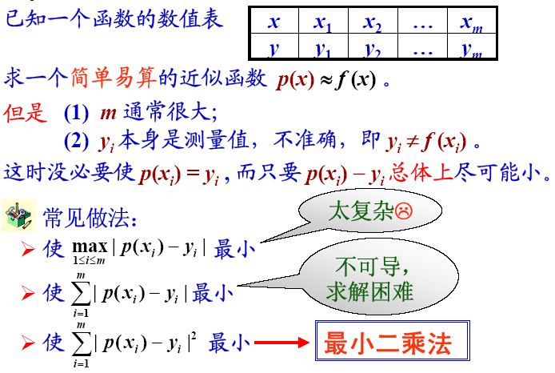

Slide 28

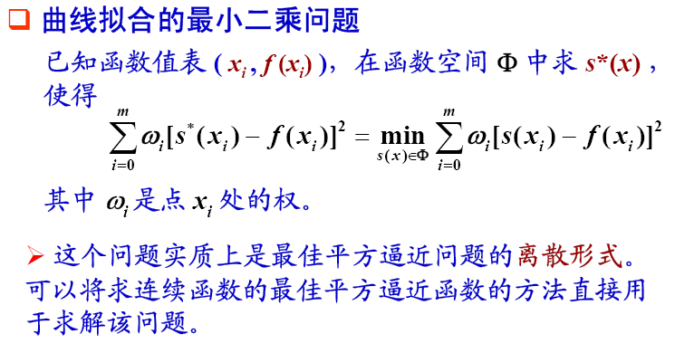

Slide 29

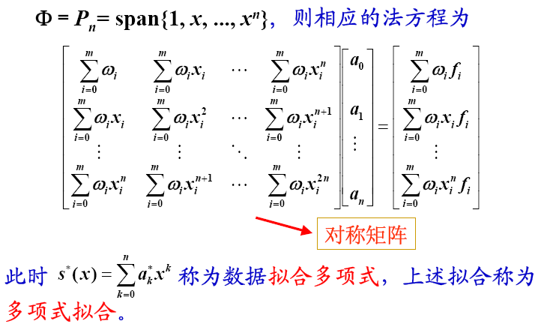

Slide 30

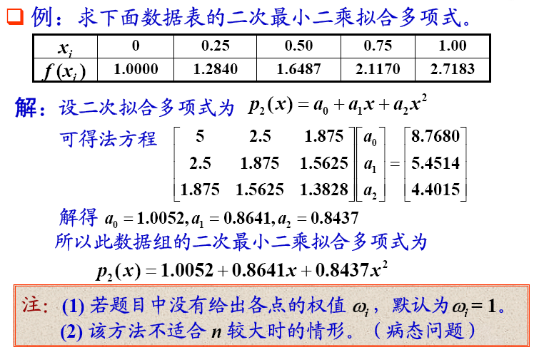

Slide 31

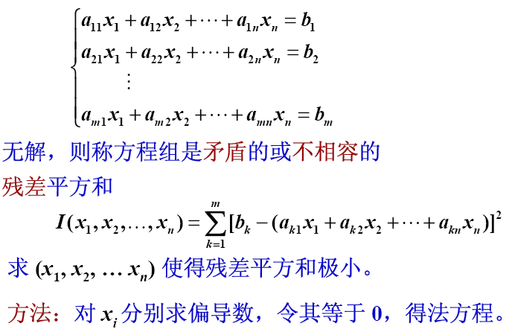

Slide 32

